Slide 1
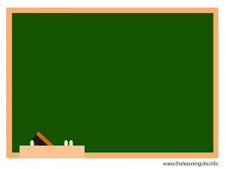
PHÒNG GIÁO DỤC VÀ ĐÀO TẠO KIM THÀNH
TRƯỜNG TIỂU HỌC BÌNH DÂN
LỚP 4B
GV: NGUYỄN THỊ HOÀI
.
MÔN: TIẾNG VIỆT

Slide 2
NHIỆT LIỆT CHÀO MỪNG CÁC EM ĐẾN VỚI BÀI HỌC MỚI

Slide 3
KHỞI ĐỘNG
Ai nhanh, ai đúng?
Ai người bóp nát quả cam
Hờn vua đã chẳng cho bàn việc quân
Phá cường địch, bảo hoàng ân
Dựng lên cờ nghĩa xả thân diệt thù?
Trần Quốc Toản

Slide 4
BÀI 16:
TUỔI NHỎ CHÍ LỚN
KỂ CHUYỆN: LÊN ĐƯỜNG

Slide 5
NỘI DUNG BÀI HỌC
01
02
NGHE KỂ CHUYỆN
KỂ CHUYỆN
03
TRAO ĐỔI VỀ
CÂU CHUYỆN

Slide 6
01
NGHE KỂ CHUYỆN

Slide 7
Em hãy lắng nghe câu chuyện Lên đường

Slide 8
4. Sáng hôm sau, Hoài Văn Hầu từ biệt mẹ già:
- Con đi phen này thề sống chết với giặc. Xin mẹ ở nhà giữ ngọc gìn vàng để con được yên lòng xông pha trận mạc.
Hoài Văn lạy mẹ. Phu nhân quyến luyến nhưng không sa nước mắt: – Con đi vì nước nên mẹ chẳng giữ. Mẹ chỉ mong con sớm ca khúc khải hoàn.
Hoài Văn thương mẹ. Nhưng chiêng trống đã nổi lên. Chàng lạy mẹ lần nữa, rồi dứt bước lên đường.
5. Hoài Văn mặc áo bào đỏ, vai mang cung tên, lưng đeo gươm, uy nghi trên con ngựa trắng phau. Sau chàng là vị tướng già và sáu trăm gã hào kiệt, nón nhọn giáo dài hùng dũng lên đường.
6. Tiếng chiêng trống rập rình. Lá đại kì thêu sáu chữ vàng “Phá cường địch, báo hoàng ân” mở đường đi trước, căng lên vì ngược gió.
Theo NGUYỄN HUY TƯỞNG

Slide 9
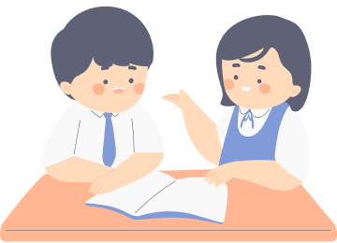
THẢO LUẬN NHÓM ĐÔI
Dựa theo gợi ý câu hỏi dưới mỗi tranh trong SGK trang 74 - 75, kể lại đầy đủ câu chuyện Lên đường trong nhóm.

Slide 10
02
KỂ TRUYỆN

Slide 11
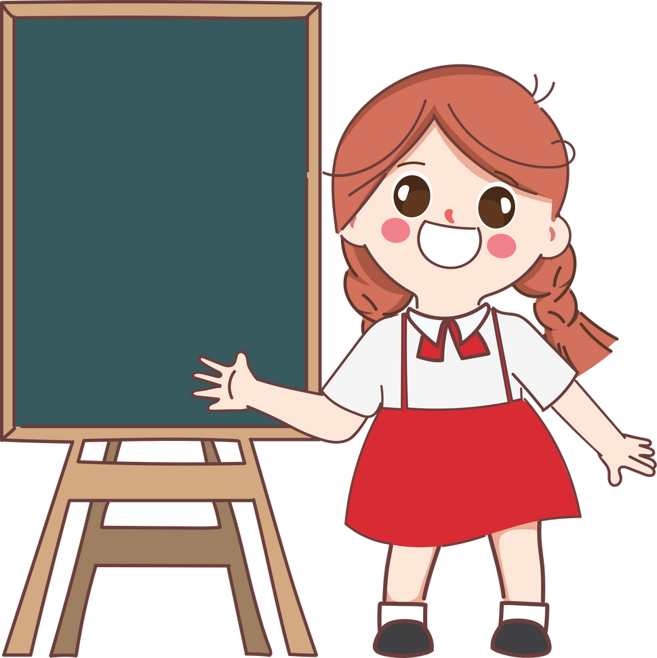
THI KỂ CHUYỆN
Chia lớp thành 2 nhóm thi kể chuyện.
2 nhóm thi kể từng đoạn.
Sau mỗi lượt thi, cả lớp đánh giá bằng cách giơ thẻ:
Màu đỏ (kể hay)
Màu xanh (cần kể hay hơn).

Slide 12
03
TRAO ĐỔI VỀ CÂU CHUYỆN

Slide 13
THẢO LUẬN NHÓM
Chia lớp thành 3 nhóm, thảo luận và trả lời những câu hỏi theo thứ tự:
Nhóm 1: Câu chuyện xảy ra vào lúc tình thế đất nước như thế nào?
Nhóm 2: Lời thề của Hoài Văn Hầu và các nghĩa sĩ thể hiện điều gì?
Nhóm 3: Câu chuyện muốn nói lên điều gì?

